Slide 1




Radionica:
Calls for proposals under the Technology Scouting program (DIGIT.1.2.02)
Projekt DIGIT – Digitalne, inovativne i zelene tehnologije
Ministarstvo znanosti, obrazovanja i mladih, 19. svibnja 2026.

Slide 2
Program virtualne radionice
O DIGIT-u: Irena Ivandić, program design and implementation expert
Predstavljanje poziva na dostavu projektnih prijedloga: Irena Ivandić, program design and implementation expert
Postupak dodjele i ocjena kvalitete: Mislav Jurišić, evaluation coordinator
Neprihvatljive aktivnosti (Exclusion lista): Ariana Korlaet, social and communication expert

Slide 3

DIGIT projekt
Vlada RH i Međunarodna banka za obnovu i razvoj (IBRD) (dio grupacije WB-a) potpisale su Ugovor o zajmu za projekt DIGIT 28. lipnja 2023.
Razdoblje provedbe projekta: listopad 2023. - prosinac 2028.
Ukupni odobreni iznos zajma je 106 mil. EUR (99 mil. EUR su bespovratna sredstva (grants), a 7 mil. EUR je namijenjeno za jačanje kapaciteta MZOM-a (uključujući uspostavu ekosustava za stvaranje i razvoj deep-tech startupa i operativne troškove)
Službena stranica DIGIT projekta: https://digit.mzom.hr/

Slide 4


Ciljevi projekta DIGIT:
  Upotpuniti planirani financijski okvir za IRI djelatnosti i podržati pripremu ili podignuti na višu razinu projekte i sheme koji će se provoditi pomoću EU sredstava
Unaprijediti IRI djelatnosti s usmjerenjem na digitalne i zelene tehnologije

Slide 5





DIGIT pozivi
Poziv | Alokacija (EUR) | Status
Seal of Excellence under the Synergies Program | 2,500,000 | Otvoren
Routes to Synergies | 3,000,000 | Otvoren
Bridging Opportunities | 4,200,000 | Q3 2026
Call for proposals under the Challenge program | 15,332,619 | Zatvoren
Professionalization of research centers | 5,000,000 | Zatvoren
Professionalization of research centers II | 500,000 | Q2 2026
Call for proposals under the Technology scouting program | 2,000,000 | Otvoren
Validation of Social Innovations by Startups (VALID) under the Pre-commercial digital and green R&D support | 5,000,000 | Otvoren
Support Program for Applied Research and Knowledge (SPARK) under the Pre-commercial digital and green R&D support | 10,000,000 | Otvoren

Slide 6

Call for proposals under the Technology Scouting program - glavne značajke

Slide 7


Ukratko
Opći cilj: Povećati inovativnost i konkurentnost poduzeća kroz bolje razumijevanje inovacijskog ciklusa i učinkovito korištenje potencijala akademskog sektora.
Svrha poziva
Razvoj inovacija kroz PoC (TRL 3) i/ili laboratorijsku validaciju (TRL 4)
Provjera izvedivosti i tržišnog potencijala ideja prije skaliranja
Suradnja poduzeća s istraživačkim organizacijama (ROs) kroz ugovorena istraživanja
Usklađenost s prioritetima S3 strategije
Program osposobljavanja tehnoloških izviđača – 18 certificiranih skauta
Tehnološki izviđač povezuje poduzeća s IO te pruža niz usluga u fazi pripreme i provedbe projekata:
Prepoznaje inovacijske izazove i ideje
Povezuje tvrtke i istraživače
Pronalazi relevantnu istraživačku ekspertizu
Usklađuje i podržava razvoj i provedbu projekata

Slide 8

Dokumentacija Poziva
Guidelines for Applicants
  Annex I. Conditions for the preparation and implementation of projects
  Annex II. Declaration by the Applicant
  Annex III. Application form
  Annex IV. Group Statement
  Annex V. Indicative content of the baseline survey
  Annex VI. Guidelines for contract research
  Annex VII. Environmental and social screening questionnaire
  Annex VIII. Declaration by the Technology Scout

Slide 9
Number of product innovations introduced*
Number of process innovations introduced**
[O] Expected long-term effects:
Program goal
Increase the innovativeness and competitiveness of companies through a better understanding of the innovation cycle and effective utilization of the academic sector.
[A] Improving the research, development and innovation capacities of enterprises
[B] Improving the market readiness of R&D results
[C] Strengthening cooperation between enterprises and research organizations
OUTCOMES
Value of private investment in research and development after project completion
Number of technology transfers realized*
Number of intellectual property applications filed*
Number of concepts successfully proven
Number of collaborative projects after the project completion (between enterprises and research organizations)
Value of collaborative projects after the project completion (between enterprises and research organizations)
Assumptions
If: engagement of technology scouts contributes to increasing the ability of enterprises to define challenges and market demand, and the PoC is successfully demonstrated, and leads to further R&D investments
If: collaboration produces results that the parties involved consider to be useful and in accordance with their needs, and if the intellectual property protection is feasible and/or exploitable
IMMEDIATE RESULTS
[a] Increasing technology scouting support
[b] Increasing research and commercialization activities
Number of technology scouts engaged
Number of enterprises supported by technology scouting
Number of project proposals submitted per technology scout
Contract research projects supported between enterprises and research organizations
Value of private investment matching public support*
Percentage of women that applied to the Call
ACTIVITIES
Industrial research (TRL 3-4)
Innovation cycle management
Industrial research (TRL 3-4)
Innovation cycle management
Grant awarded by the DIGIT Project and private co-financing
Technology scouts trained and certified by the Program
Project management is organized
INPUTS
Note: Indicators marked with an asterisk (*) are included in Croatia S3 2029.

Slide 10
Prihvatljivost projekta
Projektni prijedlog mora ispunjavati sljedeće uvjete:
  Usklađen je s ciljem i pokazateljima Poziva
  Provodi se samostalno od strane prijavitelja
  Projekt mora biti pripremljen i podnesen u suradnji s certificiranim tehnološkim skautom
  Projekt mora dokazati svoj doprinos ostvarenju jednog od transformacijskih ciljeva definiranih unutar tematskih prioritetnih područja S3 2029
  Provodi se na području Republike Hrvatske
  Nije fizički ni financijski dovršen prije potpisivanja Grant Agreement-a
  Spreman je za provedbu u trajanju do 12 mjeseci, uz završetak svih aktivnosti i plaćanja do 31. listopada 2028.
  Obuhvaća prihvatljive aktivnosti i troškove
  Ne sadrži aktivnosti navedene na listi isključenja IFC-a niti one isključene ESMF-om
  Traženi iznos potpore je unutar dopuštenih granica
  Poštuje načelo nekumulativnosti (ne predstavlja dvostruko financiranje)
  U skladu je s horizontalnim i etičkim načelima projekta DIGIT
  Klasificiran je kao projekt niskog do umjerenog rizika za okoliš i društvo, sukladno kriterijima Svjetske banke i ESMF-u

Slide 11

Prihvatljivi prijavitelji
Prihvatljivi prijavitelji:
mikro, mala ili srednja poduzeća (MSP-ovi), koja su registrirana i posluju u Republici Hrvatskoj, a koja zadovoljavaju definiciju iz Priloga I. Uredbe Komisije (EU) br. 651/2014.
Dodatni uvjeti:
Prijavitelj ne smije biti u situacijama isključenja navedenima u Aneksu I. (točka 1.1. Exclusion situations)
Prijavitelj može podnijeti maksimalno 2 projektna prijedloga

Slide 12
Kriteriji za isključenje
U okviru ovog Poziva, potpora ne može biti dodijeljena:
Prijavitelju koji nije SME
Prijavitelju koji nije vratio sredstva temeljem odluke nadležnog tijela (npr. za nezakonitu potporu)
Prijavitelj koji je udruga, dobrotvorna organizacija ili obrt;
Subjekt koji u trenutku isplate potpore (bespovratnih sredstava) nema registrirano sjedište ili podružnicu u Republici Hrvatskoj
Prijavitelj koji ne zapošljava najmanje jednu osobu (1 FTE) na temelju evidentiranih radnih sati, kako je iskazano u godišnjem financijskom izvješću poduzeća (ili drugom jednakovrijednom dokumentu)
Prijavitelj čiji su poslovni prihodi u godini koja prethodi podnošenju projektnog prijedloga (na temelju posljednjih dostupnih službenih podataka) manji od 50% ukupnih prihvatljivih troškova projekta dodijeljenih prijavitelju
Prijavitelju ili osobi ovlaštenoj za njegovo zastupanje koja je pravomoćno osuđena za određena kaznena djela ili teške povrede profesionalne etike
Prijavitelju koji je bio u sukobu interesa u postupku dodjele bespovratnih sredstava
Prijavitelju koji nije isplaćivao plaće, doprinose ili poreze sukladno propisima
Prijavitelju koji je naveo neistinite podatke u projektnom prijedlogu

Slide 13
Informacije o potporama i trajanju projekata
Alokacija
Ukupna alokacija: 2.000.000,00 EUR
Minimalni iznos potpore: 30.000,00 EUR
Maksimalni iznos potpore: 70.000,00 EUR
Intenzitet potpore
1. Potpora za istraživanja i razvoj (industrijsko istraživanje) – članak 25. GBER-a
Mikro i mala poduzeća – do 70%
Srednja poduzeća – do 60%
2. Potpora za inovacije – članak 28. GBER-a
Mikro i mala poduzeća – do 100%
Srednja poduzeća – do 100%
NAPOMENA: U posebnom slučaju potpore za inovacije, intenzitet potpore može se povećati do 100 % prihvatljivih troškova pod uvjetom da ukupan iznos potpore za savjetodavne usluge i usluge potpore inovacijama ne prelazi 220.000 EUR po poduzetniku tijekom bilo kojeg trogodišnjeg razdoblja. Ako taj uvjet nije ispunjen, intenzitet potpore ne smije prelaziti 50 % prihvatljivih troškova.
Rokovi
Projekti mogu trajati do 12 mj.
Sve projektne aktivnosti i plaćanja moraju biti završeni do 31.10.2028.
Projektne aktivnosti mogu započeti nakon predaje projektnih prijedloga (osim aktivnosti 1)

Slide 14
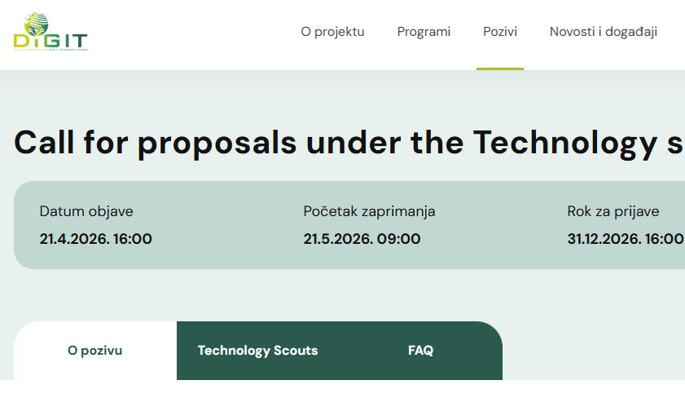
Tehnološki skauti
Uloga
Popis skauta
Popis skauta se nalazi na web stranici digit.mzom.hr
U fazi pripreme projekta, tehnološki skaut pruža
stratešku i tehničku podršku prijaviteljima u:
identifikaciji inovacijskih potreba i izazova relevantnih za poduzeće;
mapiranju istraživačke ekspertize, povezivanju poduzeća, istraživača i industrijskih partnera radi uspostave partnerstava koja jačaju projektni prijedlog;
vođenju procesa identifikacije svih ključnih elemenata ugovora, čime se doprinosi jasnom definiranju opsega suradnje, mjerljivih rezultata, uloga obiju strana i pravodobnom upravljanju rizicima;
podršci pripremi projektnog prijedloga za financiranje kroz pružanje ključnih informacija i podataka radi povećanja konkurentnosti projektnog prijedloga.

Slide 15

Prihvatljive aktivnosti i troškovi

Slide 16

Prihvatljive aktivnosti
Priprema projekta
Industrijsko istraživanje (TRL 3-4), uključujući ugovorno istraživanje
01
02
Prihvatljive
aktivnosti:
03
04
Upravljanje inovacijskim ciklusom
Upravljanje projektom, promidžba i vidljivost

Slide 17
Prihvatljive aktivnosti
Industrijsko istraživanje (TRL 3-4), uključujući ugovorno istraživanje
Priprema projekta
Pripremna faza uključuje:
identifikaciju inovacijskih potreba i izazova relevantnih za poduzeća te potencijalnih rješenja
mapiranje istraživačke ekspertize,
provedbu preliminarnih procjena izvedivosti i tržišnog potencijala te usklađivanje projektne ideje sa strateškim prioritetima prijavitelja.
Zajedno sa skautom, prijavitelji trebaju uspostaviti suradnju s relevantnim stručnjacima i istraživačkim organizacijama, razjasniti tehničke, organizacijske i pravne zahtjeve te osigurati da je predloženi projekt realističan, jasno strukturiran i usklađen s ciljevima Poziva.
Aktivnost uključuje:
Razvoj prototipa i demonstraciju tehničke izvedivosti u laboratorijskom okruženju, u skladu s jednim od transformacijskih ciljeva definiranih unutar tematskih prioritetnih područja S3 2029.
osmišljavanje i provedbu istraživanja radi testiranja ključnih funkcija ili karakteristika predloženog rješenja,
razvoj i unaprjeđenje modela ili prototipa te integraciju ključnih komponenti ili podsustava radi validacije u kontroliranom laboratorijskom okruženju.
Aktivnosti također mogu uključivati definiranje pokazatelja uspješnosti, metodologija testiranja te dokumentiranje rezultata radi potpore daljnjem razvoju ili demonstraciji.

Slide 18
Prihvatljive aktivnosti
Upravljanje projektom, promidžba i vidljivost
Upravljanje inovacijskim ciklusom
Aktivnost uključuje:
Tehnološki skauti:
poslovnu validaciju i analize povezane s ciljnom primjenom, korisnicima i tržištem potencijalnog proizvoda ili usluge,
pronalazak dodatnih stručnjaka, upravljanje ugovorima, praćenje napretka i razvoj strategija
identificiranje novih mogućnosti financiranja
Ostale vanjske usluge:
povezane s analizom tržišta, studijama izvedivosti i strategijama razvoja proizvoda
savjetovanje vezano uz upravljanje i zaštitu intelektualnog vlasništva te preliminarno pretraživanje patentnih baza podataka; kao i izrada plana komercijalizacije
Upravljanje projektom: planiranje, koordinaciju, praćenje, izvještavanje i nabavu potrebnu za uspješnu provedbu projekta
Promidžba i vidljivost: aktivnosti usmjerene na podizanje svijesti o projektu i njegovim rezultatima među dionicima i širom javnosti (marketing, organizaciju događanja i druge promotivne aktivnosti)

Slide 19

Prihvatljivi troškovi
  Sukladno točki 10.3 GfA, prihvatljivi su:
  Aktivnost 1 . Priprema projekta
  Trošak tehnološkog skauta – do 2.500,00 EUR bruto po projektu, isključivo za fazu pripreme projekta.
  NAPOMENA: Tehnološki skaut može biti angažiran putem bilo kojeg ugovornog oblika, kao što su ugovor o djelu, autorski ugovor, ugovor o suradnji/uslugama i sl. Skaut također može biti angažiran putem druge pravne osobe (npr. konzultantskog društva ili istraživačke organizacije) za koju radi ili putem koje pruža usluge.
  Vrsta potpore: Potpore za inovacije za MSP-ove – do 100% prihvatljivih troškova

Slide 20
Prihvatljivi troškovi
  Aktivnost 2. Industrijsko istraživanje (TRL 3-4)
  Troškovi osoblja (troškovi plaća): istraživači, tehničari i ostalo pomoćno osoblje u mjeri u kojoj su zaposleni na projektu;
  Troškovi materijala i sitnog inventara za potrebe projekta (npr. kemikalije, reagensi, plastični pribor, uzorci), ako su izravno povezani s provedbom istraživačkih aktivnosti;
  Troškovi ugovornog istraživanja, znanja i patenata kupljenih ili licenciranih od vanjskih izvora po tržišnim uvjetima, kao i troškovi savjetodavnih i ekvivalentnih usluga koje se koriste isključivo za projekt (obvezno je da najmanje 20% ukupnih prihvatljivih troškova bude namijenjeno ugovornom istraživanju s RO; prema potrebi, ugovori se mogu sklopiti s više istraživačkih organizacija).
  NAPOMENA: Prilikom definiranja uvjeta ugovora s istraživačkom organizacijom, prijavitelji moraju slijediti Smjernice za ugovorno istraživanje navedene u Aneksu VI. Svi ugovori između prijavitelja i istraživačkih organizacija moraju biti potpisani najkasnije do kraja prvog izvještajnog razdoblja (najkasnije 3 mjeseca od potpisivanja Ugovora o dodjeli bespovratnih sredstava).
  Vrsta potpore: Potpore za istraživanje i razvoj – do 70% za mikro i mala te do 60% za srednja poduzeća

Slide 21
Prihvatljivi troškovi
  Aktivnost 3. Upravljanje inovacijskim ciklusom
  Troškovi savjetodavnih usluga i usluga potpore inovacijama, uključujući:
    usluge koje pružaju organizacije za istraživanje i širenje znanja, istraživačke infrastrukture, infrastrukture za testiranje i eksperimentiranje ili inovacijski klasteri;
    usluge koje tijekom provedbe projekta pružaju tehnološki skauti, kao što su usluge praćenja i prilagodbe strategije, usluge pronalaska stručnjaka, usluge analize tržišta, usluge razvoja poslovanja i sl.;
    ostale vanjske usluge, primjerice za analizu tržišta ili izradu studije izvedivosti, izradu studije ili plana komercijalizacije i sl.;
    Troškovi pribavljanja, validacije i zaštite patenata i druge nematerijalne imovine, prihvatljivi za vrijeme trajanja projekta
  Vrsta potpore: Potpore za inovacije za MSP-ove – do 100% prihvatljivih troškova

Slide 22
Prihvatljivi troškovi
  Aktivnost 4. Upravljanje projektom, promidžba i vidljivost
  Fiksna stopa – 7 % ukupnih prihvatljivih troškova planiranih za Aktivnost 2 (Potpore za istraživanje i razvoj), uključuje:
    troškove upravljanja projektom;
    troškove promidžbe i vidljivosti;
    ostale administrativne troškove povezane s upravljanjem, računovodstvom, čišćenjem, telefonskim uslugama, uslugama vode ili električne energije te druge slične troškove.
    Vrsta potpore: Potpore za istraživanje i razvoj – do 70% za mikro i mala te do 60% za srednja poduzeća

Slide 23
Izračun plaća troškova osoblja
  Daily rate se izračunava za troškove osoblja koje radi na projektu – uključuje i novozaposlene i postojeće zaposlenike, a ista dnevnica rada primjenjuje se na sve osobe za koje rade na projektu.
  Kako se izračunava daily rate?
  Ukupni trošak osoblja = ukupni godišnji trošak svih zaposlenih u godini 2025., provjerljivo u financijskom izvješću (bruto 2 plaće, neoporezivi izdaci te troškovi prijevoza)
  Annual Work Units = broj zaposlenika s punim radnim vremenom temeljem radnih sati (ili njihovi ekvivalenti) u toj godini
  1,2 = korektivni faktor za očekivani rast troškova
  Maksimalno 215 radnih dana godišnje po osobi smatra se prihvatljivim za izračun troškova

Slide 24
Neprihvatljivi troškovi
  Sljedeći troškovi nisu prihvatljivi za financiranje:
  Troškovi nastali prije datuma podnošenja projektnog prijedloga (osim troška TS) i nakon 31. listopada 2028.
  Kupnja, najam ili zakup zemljišta i postojećih zgrada
  Građevinski radovi i povezane usluge
  Troškovi osobnih i radnih vozila te plovila za komercijalne svrhe
  Rabljena oprema i instrumenti
  Kamate, naknade za otplatu duga i troškovi kašnjenja u plaćanju
  Bankovne naknade, troškovi garancija i slične naknade
  Krediti trećim stranama
  Rezervacije za gubitke ili buduće obveze
  Gubici od valutnih razlika
  Povrativi PDV
  Kazne, troškovi parničenja i kazneni troškovi
  Nerazmjerni ili neodgovorni izdaci

Slide 25
Priprema projektnog prijedloga

Slide 26

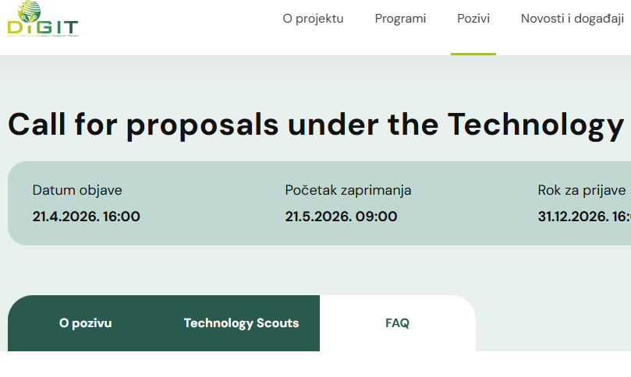
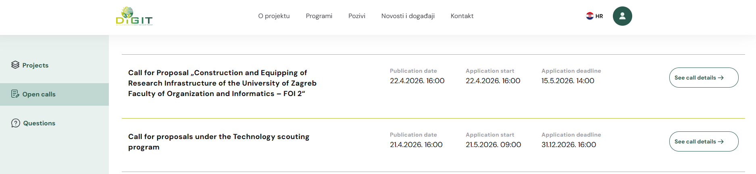
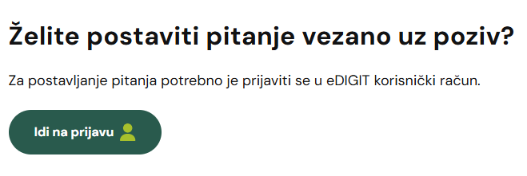
Prijava u eDIGIT portal
Osobe ovlaštene za zastupanje ili voditelji projekata poduzimaju sljedeće korake:
Registracija i prijava u eDIGIT portal
Pokretanje projektnog prijedloga
Popunjavanje online obrasca i učitavanje dokumentacije te
Podnošenje projektnog prijedloga
Pitanja se postavljaju putem eDIGIT portala
FAQ

Slide 27
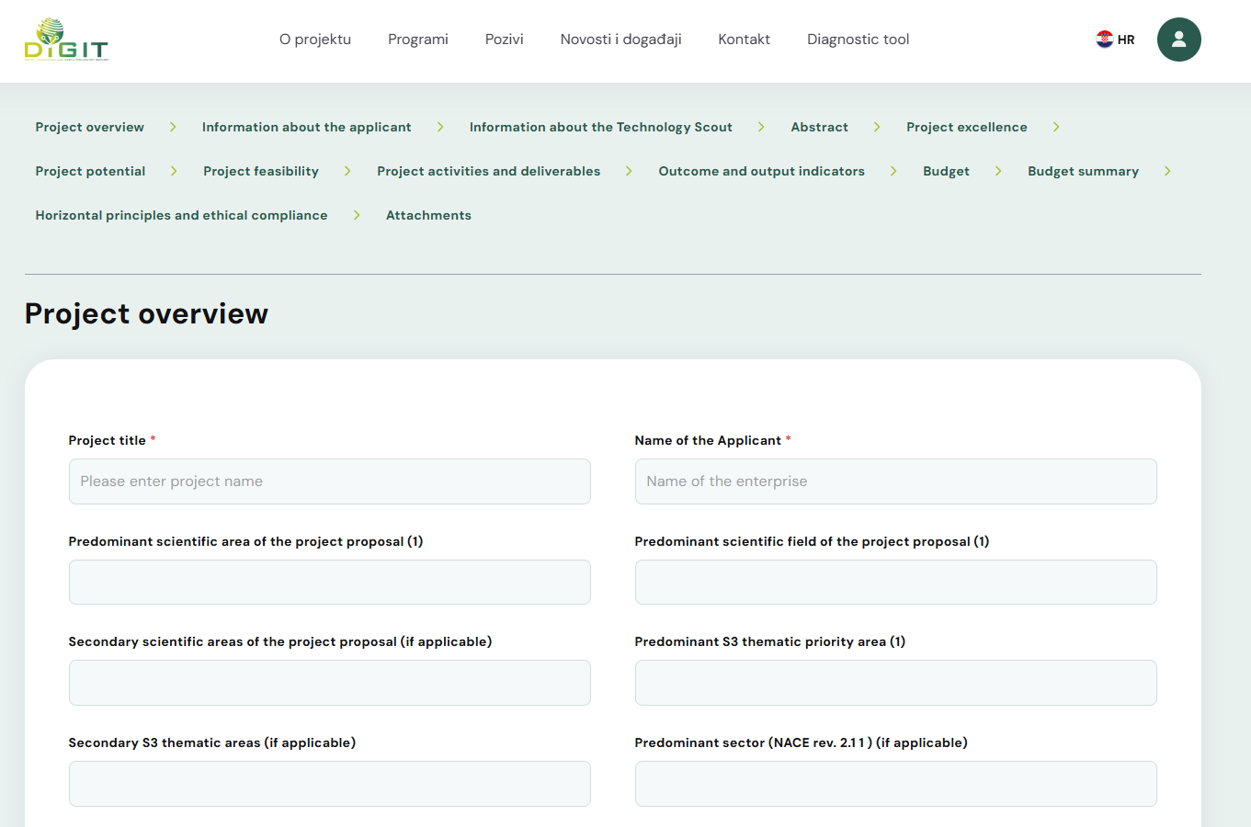
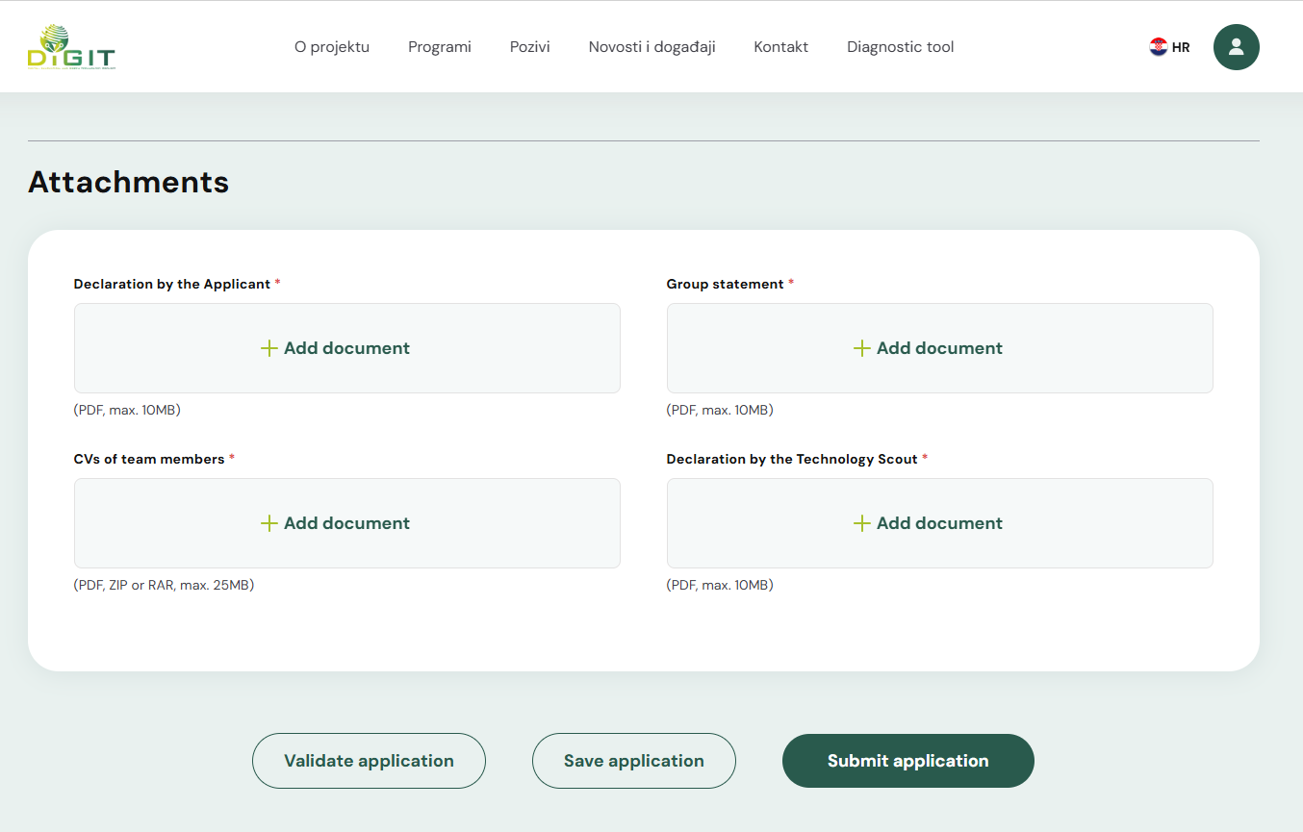
Prijavni obrazac – Application form
Offline verzija obrasca dostupna u okviru dokumentacije Poziva: Aneks III.
Izgled online verzije obrasca:

Slide 28

Dokumentacija koja se dostavlja u prijavi projektnog prijedloga
Baseline survey – poveznica u GfA – Ispunjava prijavitelj – ne dostavlja se kroz sustav
U Application form, učitava se sljedeća dokumentacija:
Declaration by the Applicant – Potpisan i ovjeren Aneks II.
Group Statement – potpisan i ovjeren Aneks IV.
Životopisi projektnog tima
Environmental and Social standards Questionnaire – Aneks VII.
Declaration by the Technology Scout – potpisan i ovjeren Aneks VIII.
Obvezna dokumentacija prije donošenja Award decision i potpisa GA:
Dokumenti za izračun troška osoblja
Dokaz o osiguranju vlastitog udjela sufinanciranja

Slide 29
Postupak dodjele bespovratnih sredstava

Slide 30
Rokovi za dostavu projektnog prijedloga
Ključni datumi
Datum objave: 21.4.2026.
Početak zaprimanja prijava: 21.5.2026., 9:00
Završetak zaprimanja prijava: 31.12.2026., 16:00
Zaprimanje pitanja: 1.12.2026.

Slide 31
Postupak dodjele bespovratnih sredstava
Assessment process (administrative, eligibility and quality))
Eligibility of costs and budget cleaning
Grant Agreement sigining
Selection of projects meeting minimum criteria and are within allocation
Submission of the Application
Award decision on funding

Slide 32
Ocjena kvalitete (2)
The evaluation is carried out by analysing the project proposal and identifying its strengths and flaws. The experts will evaluate quality assessment criteria by sequentially evaluating different sub-criterion aspects. The experts will first identify positive aspects (strengths) of the project proposal in regard to individual criterion and its aspects and may appraise the project proposal for them as a part of the “positives” or “+” section of the criterion evaluation.
Then the experts will seek to identify negative aspects (flaws) of the proposal that can be categorized in three distinctive categories. The project proposal negative aspects (flaws) can be defined in terms of weaknesses, major shortcomings and minor shortcomings as follows:
A weakness refers to a serious flaw in the proposal that significantly undermines its overall quality, credibility, or feasibility - such as an ill-defined methodology, unrealistic objectives, or inadequate consortium expertise - and can, depending on its severity, render the project uncompetitive or ineligible for funding.
A major shortcoming is a critical issue within a specific evaluation criterion that substantially affects the proposal’s strength in that area, such as unclear resource allocation, lack of innovation, or failure to define project team.
A minor shortcoming is a relatively small or isolated deficiency - such as vague descriptions, missing details, or modest inconsistencies - that does not jeopardize the project’s overall feasibility but still reduces the clarity, persuasiveness, or coherence of the proposal.

Slide 33
Ocjena kvalitete (3)
Each sub-criterion will be scored on a scale from 0 to 5:
  0 – The proposal fails to address the criterion or cannot be assessed due to missing or incomplete information.
  0.5 - 1.0 – Poor. The criterion is inadequately addressed, or there are serious inherent weaknesses.
  1.5 - 2.0 – Fair. The proposal broadly addresses the criterion, but there are significant major shortcomings.
  2.5 - 3.0 – Good. The proposal addresses the criterion well, but a number of shortcomings (major and/or minor) are present.
  3.5 - 4.0 – Very Good. The proposal addresses the criterion very well, but a small number of shortcomings (major and/or minor) are present.
  4.5 - 5.0 – Excellent. The proposal successfully addresses all relevant aspects of the criterion. Any shortcomings are minor.
Fractional scores, such as 1.5 or 2.5 (half points), may also be awarded when deemed appropriate and justified.
If a project proposal scores 0 for any sub-criterion, it is automatically rejected from further evaluation.
Total score will be calculated as average of scores of all external expert evaluators.
An Award decision will be made for projects that meet the minimum required score (32 out of a maximum of 45) and for which funds are available within the allocated Call budget.

Slide 34
Ocjena kvalitete (1)
Kriterij | Pod-kriterij | Opis | Maksimalan broj bodova
Excellence | Clarity and relevance of the innovation challenge | The project clearly defines the innovation challenge identified through cooperation with the technology scout. The problem or opportunity is well explained, relevant to the company’s strategic goals, and based on a sound understanding of the technological or industrial context. The project clearly indicates the extent to which it aims to explore and demonstrate the proof of concept and specifies the corresponding Technology Readiness Level (TRL) in a consistent and justified manner. | 5*2=10
 | Scientific and technological soundness of the approach | The proposal presents a coherent scientific and technical concept supported by clear objectives and methods. The level of innovation is appropriate for TRL 3-4. The project clearly indicates how the research expertise will contribute to addressing the identified innovation challenge and solving the specific technical or scientific problems defined by the applicant. The proposed approach is realistic, evidence-based, and expected to demonstrate the innovative concept effectively through contractual research and close collaboration between the industry and academia. | 5

Slide 35
Ocjena kvalitete (1)
Kriterij | Pod-kriterij | Opis | Maksimalan broj bodova
Potential | Market validation and business feasibility | The project demonstrates a clear understanding of the market need, target users, and problem to be solved. The business validation is based on preliminary but credible evidence showing that the identified problem is relevant, the need is real, and the proposed concept offers a potential solution with added value. The proposal provides a concise and logical analysis of who experiences the problem, how it is currently addressed (if at all), and why the proposed solution represents an improvement. The assessment includes basic information on market context, indicative demand, and potential users or application areas. At this stage, the focus is on demonstrating early feasibility and relevance, not full commercialization readiness. The proposed concept should therefore show a reasonable pathway toward future market potential, supported by simple, evidence-based reasoning and a clear link between the identified need and the proposed research. | 5*2=10
 | Impact, scalability and sustainability | The proposal convincingly explains how results could evolve beyond the project - reaching higher TRLs, new markets, or applications. It identifies the potential for generating new IP, know-how, or competitive advantage, and provides a sustainability plan (follow-up R&D, commercialization, partnerships, or investment). The expected economic, social, or environmental benefits are clearly described and aligned with green and digital transition goals. | 5

Slide 36
Ocjena kvalitete (1)
Kriterij | Pod-kriterij | Opis | Maksimalan broj bodova
Feasibility | Technological feasibility | The proposal demonstrates that the idea and concept are practically feasible and can be credibly tested and validated within the project’s scope. The planned research activities are clearly structured to verify the innovative concept through experimental work at TRL 3–4 in a controlled laboratory environment. The proposal provides convincing evidence that the necessary infrastructure, equipment, expertise, and time are available to implement the planned tests and achieve the expected results. The work plan shows a logical sequence of activities leading from the identified innovation challenge to proof-of-concept demonstration. The budget and resource allocation are realistic and proportionate, ensuring that the planned research can be effectively carried out and that the feasibility of the idea will be reliably demonstrated. | 5
 | Implementation, relationship and risk management | The proposal clearly describes how the project will be implemented and how the relationship between the company and the research organization will be effectively supported and managed. The proposal demonstrates that appropriate mechanisms and responsibilities are in place to ensure smooth coordination, timely communication, progress monitoring, and effective problem-solving. The proposal includes a structured risk management approach that identifies potential technical, operational, and coordination risks and outlines suitable mitigation measures. The approach ensures early detection, resolution, and prevention of risks to keep project objectives on track. | 5*2=10

Slide 37
Neprihvatljive aktivnosti i E&S uvjeti

Slide 38

Neprihvatljive aktivnosti (1)
Neprihvatljive su aktivnosti s IFC Exclusion liste:
Proizvodnja/trgovina zabranjenim tvarima (npr. lijekovi, pesticidi, CFC plinovi, opasni otpad, zaštićene životinjske vrste – CITES)
Aktivnosti povezne s oružjem, streljivom, duhanom, alkoholnim pićem (osim piva i vina), kockanjem i radom kasina
Proizvodnja radioaktivnog materijala (osim medicinske i mjerne opreme s trivijalnim izvorima zračenja)
Proizvodnja/trgovina azbesta u slobodnim vlaknima (iznimka: vezani cement s <20% azbesta)
Ribolov mrežama duljim od 2,5 km u morima
Prisilni/eksploatatorski rad i dječji rad
Proizvodnja/trgovina šumskim proizvodima iz neodrživih izvora
Proizvodnja/trgovina kemikalijama u velikim količinama
Aktivnosti koje uključuju prisilno preseljenje ili izvlaštenje zemljišta.

Slide 39
Neprihvatljive aktivnosti (2)
Ostale neprihvatljive aktivnosti u okviru DIGIT projekta:
Aktivnosti koje uključuju potrošnju fosilnih goriva, osobito one s rizikom dugotrajne ovisnosti o njima
Aktivnosti unutar EU ETS sustava koje ne postižu smanjenje emisije ispod referentnih vrijednosti
Aktivnosti povezane s odlagalištima otpada i spalionicama
Kupnja velikih količina kemikalija i opasnih tvari (plinova, tekućina, reagensa)
Nabava pesticida
Aktivnosti s visokim ili značajnim E&S rizikom (prema pravilima Svjetske banke)
Aktivnosti koje uključuju rizična istraživanja na ljudima/životinjama
Laboratoriji BSL-3 i BSL-4 razine biološke sigurnosti
Aktivnosti u pomorskoj industriji (osim istraživanja malih plovila)
Aktivnosti koje nisu u skladu s Etičkim kodeksom i horizontalnim načelima projekta DIGIT.

Slide 40

HVALA NA PAŽNJI!
digit@mzom.hr

